Slide 1
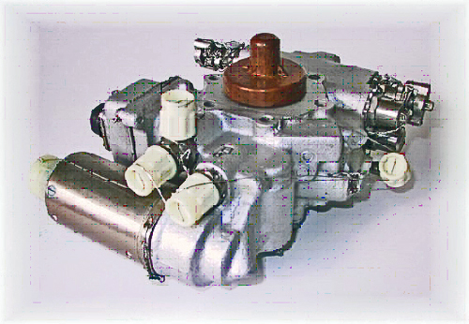
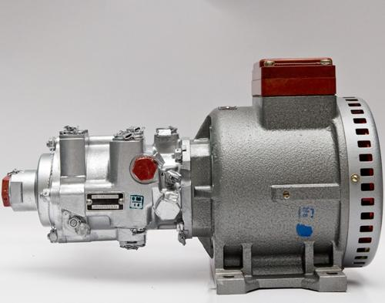
ГИДРАВЛИЧЕСКИЕ МАШИНЫ, ГИДРОПРИВОДЫ И ГИДРОПНЕВМОАВТОМАТИКА
В МИРЕ

Slide 2
Доля участия в мировом рынке гидравлики
США 36,2 % Швеция 3,4 %
Германия 13,2 % Испания 2,6 %
Япония 11,4 % Финляндия 1,7 %
Китай 8,4 % Нидерланды 1,3 %
Италия 7,7 % Тайвань 1,1 %
Франция 4,9 % Бельгия 0,8 %
Великобритания 4,2 % Норвегия 0,8 %

Slide 3
Основные производители пневматических компонентов
Германия Турция
США Южная Африка
Япония Индия
Италия Польша
Франция Румыния
Великобритания
Тайвань

Slide 4
СТРАНЫ ЕВРОПЫ
Европейский Комитет по гидравлике и пневматике (СЕТОР)
СЕТОР объединяет более 1000 компаний в основном производителей гидравлического и пневматического оборудования
В составе компаний, объединённых организацией СЕТОР, работают более 70000 человек.

Slide 5
СЕТОР – European Oil Hydraulic and Pneumatic Committee
СЕТОР объединяет 17 национальных ассоциаций производителей и дистрибьюторов машиностроительной гидравлики и пневматики из 16 стран: Бельгии, Великобритании, Германии, Испании, Италии, Нидерландов, Норвегии, Польши, Румынии, Словении, Турции, Финляндии, Франции, Чехии, Швейцарии и Швеции.

Slide 6
Доли стран СЕТОР на рынке гидравлики %
Германия 30,7 Голландия 3,0
Италия 18,0 Норвегия 1,9
Франция 13,6 Швейцария 1,9
Великобритания10,8 Польша 1,3
Швеция 7,9 Чехия 0,9
Испания 5,9 Словения 0,3
Финляндия 3,8

Slide 7
МЕЖДУНАРОДНЫЕ ОРГАНИЗАЦИИ
Европейская организация СЕТОР
Несколько лет назад, в соответствии с соглашением между СЕТОР, США, Японией, Китаем и Тайванем, был образован Межконтинентальный статистический комитет по гидравлике (Fluid Power Intercontinental Statistics Committee).

Slide 8
ОБЪЕМ МИРОВОГО ПРОИЗВОДСТВА ГИДРАВЛИКИ И ПНЕВМАТИКИ
Мировое производство изделий и услуг в области гидравлики и пневматики для приводов достигло объема $34,3 млрд. (27,3 млрд. евро) в год.
Преобладает выпуск машиностроительной гидравлики, который составил $24,6 млрд. (71,7%), а производство компонентов пневматики составило $9,7 млрд.
Эти данные не охватывают гидравлические и пневматические устройства, которые используются в авиации, военной технике и в автомобилях.

Slide 9
МИРОВЫЕ КОМПАНИИ
Развитие современной гидроаппаратуры тесно связано с электроникой и информатикой, оно требует больших финансовых вложений для исследований, освоения новых технологий, внедрения в производство новых изделий и присутствия на рынке.
Исходя из этих факторов и наблюдается преимущество нескольких мировых компаний, таких как PARKER HANNFIN, VICKERS, BOSCH-REXROTH, SAUER-DANFOSS, FESTO.

Slide 10
FESTO год основания 1925
Festo является ведущим мировым поставщиком систем автоматизации и лидером по эффективности программ производственного обучения и повышения квалификации.
Festo держит курс на глобальный рост
Партнер, востребованный на рынке инновационных систем автоматизации
Доля средств, выделяемых на НИОКР, достигает 9,5 % от суммы выручки.

Slide 11
FESTO ВО ВСЕМ МИРЕ
Национальные компании Festo
Компания Festo раньше многих других признала, что доступ к товарам и услугам в любой точке мира станет главным фактором конкурентоспособности любой компании, а также ее заказчиков. Регулярное создание новых национальных компаний обусловлено постоянной ориентацией Festo на международный рынок.

Slide 12
FESTO
59 компаний входят в концерн Festo, предлагая услуги во всех регионах земного шара. Имя Festo представлено в 176 странах мира и символизирует самый высокий уровень качества и неизменный технический прогресс. Фирма Festo была основана в 1925 г. Готтлибом Штолем в г. Эсслинген вблизи Штуттгарта (Германия). В 1952 г. был введен в строй первый завод по выпуску пневматических средств автоматики, которые сегодня известны во всем мире. Продукция Festo широко применяется в автомобильной, машиностроительной и металлургической промышленности, при производстве оборудования для пищевой, строительной, химической и фармацевтической индустрии, в сетях электро-, водо- и теплообеспечения.

Slide 13
FESTO в Украине
В 1988 году в Украине было открыто подразделение Festo. Украинская компания ДП Фесто имеет центральный офис в Киеве и отделения в Днепропетровске, Донецке, Харькове, Львове, а также собственное производство в Симферополе. В 2009 г. в Симферополе был запущен новый завод Festo. Сегодня ДП Фесто работает на рынке Украины в сфере пневматических и электронных средств автоматизации, а также в области обучения и повышения квалификации производственного персонала. Более 15 лет концерн Festo успешно занимается разработкой и производством электромеханических осей, сервоприводов и контроллеров для управления ими. ДП Фесто успешно развивает ставшие уже традиционными связи с крупными предприятиями и устанавливает деловые контакты с малыми фирмами, число которых быстро растет. Именно в этом глубоком повседневном сотрудничестве ДП Фесто видит основу своего быстро развивающегося успеха.

Slide 14
FESTO в УКРАИНЕ Год основания: 1988
04070 г. Киев, ул. Борисоглебская, 11
Телефон:
+38 (044) 2392430
Факс:+38 (044) 4637096
Руководитель:
Осинский Юрий Александрович - Генеральный директор

Slide 15
FESTO ХАРЬКОВ
Festo Харьков
пер.Молчановский, 29, 61001
(+38 057) 768 08 63
kharkov_ua@festo.com

Slide 16
Гидропневмооборудование в Харькове
Гідроапаратура Ат ‎
Киргизька вул., 19, Харьков,
Гидравлическое оборудование и...
Моторімпекс Харківська Зовнішньоторговельна Фірма ТОВ ‎
Киргизская ул. 94/1, Харьков,
Гидравлическое оборудование и...

Slide 17
Гидропневмооборудование в Харькове
Укрспецпроект ТОВ ‎
Зернова вул., 6, Харьков, Украина
Гидравлическое оборудование и...
Політех НВО ТОВ ‎
вул. Яроша Отакара, 14, Харьков, Украина
Гидравлическое оборудование и...

Slide 18
Гидропневмооборудование в Харькове
Будгідравлика Харківський з-д ЗАТ ‎
Сидоренківська вул., 58, Харьков, Украина
Гидравлическое оборудование и...
Уплотех Лтд Фірма ТОВ ‎
вул. Дача Шатилова, 4, Харьков,
Гидравлическое оборудование и...

Slide 19
В Харькове
НИПКИ промышленных гидроприводов и гидроавтоматики ул.Шатилова Дача, 4 Харьков 61886 Тел: (0572) 45-31-18, 45-23-39 Разработка, ремонт и монтаж фильтрующего и смазочного гидропневмооборудования и систем гидропневмоавтоматики.

Slide 20
В Харькове
ОА НПО "Теплоавтомат" ул. Кирова 38 Харьков 61001 Тел: (057) 732-87-43 www: http://www.teploautomat.com Исполнительные
механизмы,позиционеры,сигнализаторы,реле,сервоклапаны,домкраты

Slide 21
ОА НПО "Теплоавтомат"
специализируется на выпуске высокоэффективных пневматических и электропневматических исполнительных механизмов, позиционеров, сигнализаторов, регуляторов, реле, электрогидравлических сервоклапанов

Slide 22
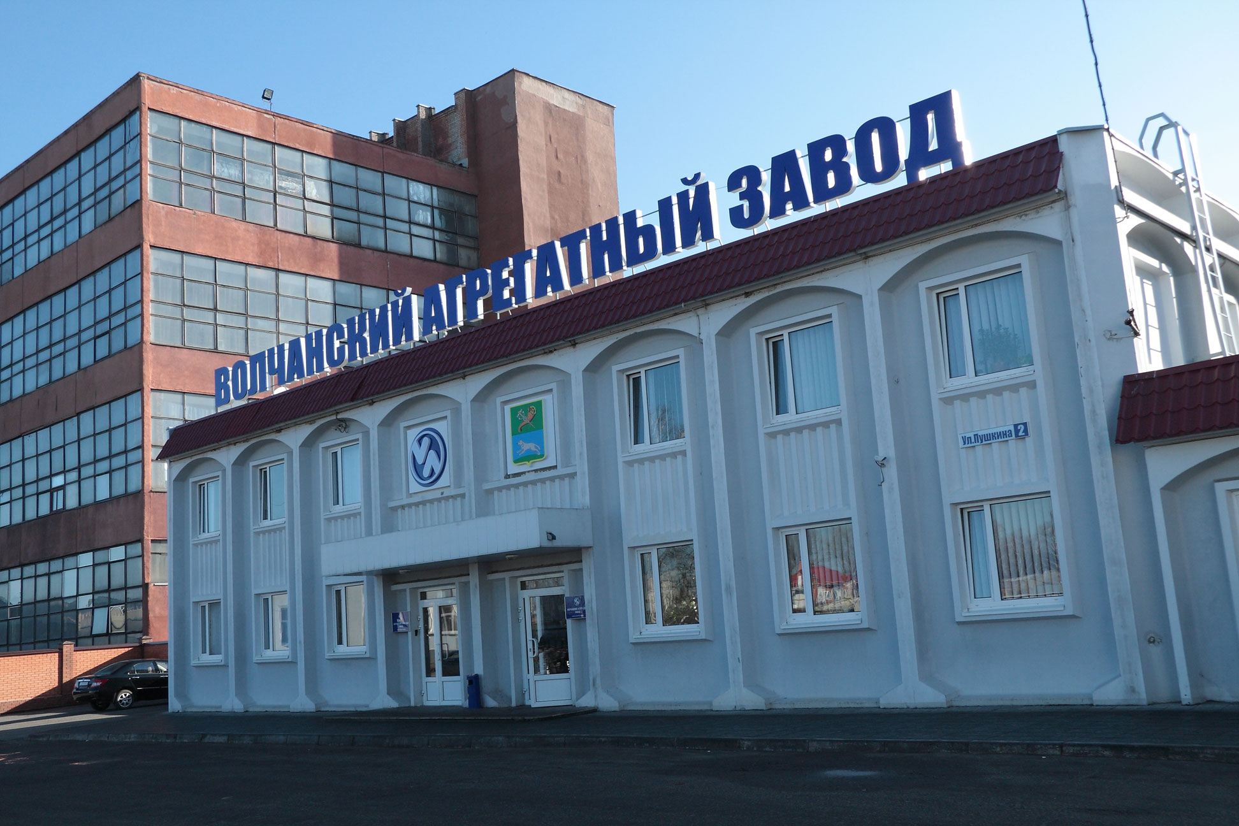
ул. Пушкина,2 г. Волчанск, Харьковская обл., 262504, Украина тел +380 (5741) 4-27-03 факс +380 (5741) 4-34-30 Веб-сайт http://vza.com.ua/

Slide 23
ВАЗ
Продукция Публичного акционерного общества «Волчанский агрегатный завод» имеет большой спрос и высокую конкурентоспособность как в Украине, так и за рубежом. Со времен своего образования в 1970г. компания поддерживает высокий уровень производственно-технического потенциала, тесно сотрудничает с ведущими предприятиями Украины, России, Беларуси, Ирана, Индии и других стран.

Slide 24
Направления деятельности
Основные направления деятельности:
Разработка и производство топливной аппаратуры, агрегатов управления и регулирования газотурбинных приводов для авиационной, нефтегазовой и энергетической отраслей;
Разработка и производство гидравлических и комбинированных гидро- и электропневматических агрегатов летательных аппаратов;
Проектирование и изготовление пневматических и комбинированных гидро- и электропневматических агрегатов автомобильных транспортных средств.

Slide 25
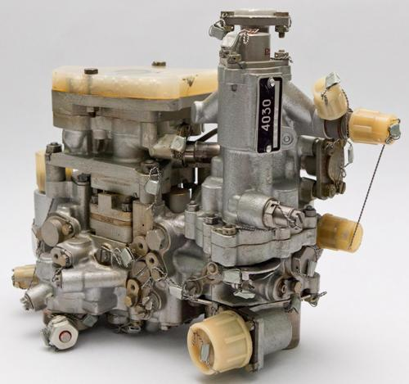
ВАЗ
ТОПЛИВО-МАСЛЯННЫЙ АГРЕГАТ 4030

Slide 26
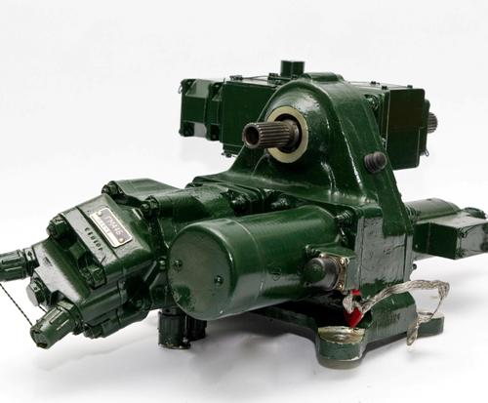
ВАЗ
ПРИВОД МЕХАНИЗАЦИИ КРЫЛА

Slide 27
ВАЗ
Ядро руководящего и инженерного состава предприятия составляют выпускники таких ведущих отраслевых институтов, как:
Национальный технический университет "ХПИ".
Национальный аэрокосмический университет им. Н.Е. Жуковского (ХАИ),
Харьковский национальный автомобильно-дорожный университет (ХНАДУ),

Slide 28
ВЫВОДЫ
На основании всех данных, приведенных выше, можно видеть, что гидравлика и пневматика занимают одну из ведущих позиций в современной технике, без которой невозможно было бы обойтись в современном мире.
Без гидравлических и пневматических компонентов и систем невозможно было бы автомобилестроение, самолетостроение, судостроение, станкостроение, строительство зданий и сооружений, полеты космических аппаратов и т.д.

Slide 29
ВЫВОДЫ
Ведущая роль в производстве гидравлики принадлежит США, Германии, Японии, Китаю и Италии. На их долю приходится 77% мирового оборота всех гидравлических комплектующих и систем (США-36,2% , Германия – 13,2%, Япония – 11,4%, Китай – 8,4%, Италия – 7,7%).
Годовой оборот составляет более 34 млрд. долларов. Причем, эти цифры постоянно растут в процентном отношении из года в год.

Slide 30
ВЫВОДЫ
Спрос на гидравлическую технику определяет общее экономическое положение в стране
рынок гидравлики постоянно идет вверх по всем показателям,
постоянно расширяется номенклатура,
создаются новые системы и оборудование.
И это является показателем постоянного развития нашего мира, развития и модернизации техники.

Slide 31
СПАСИБО
ЗА ВНИМАНИЕ!

